Slide 1
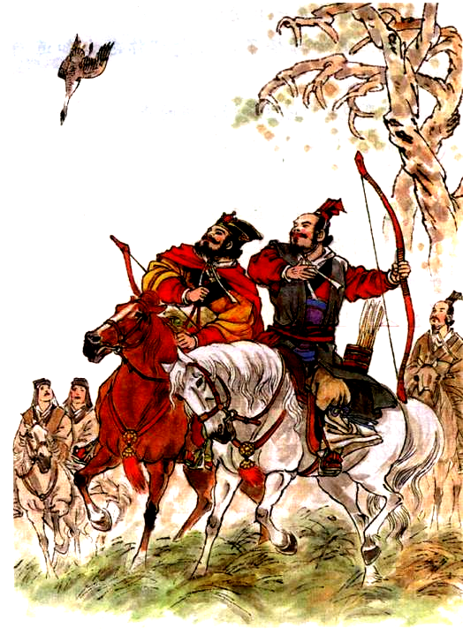
惊弓之鸟

Slide 2

新课导入
猜成语：
（1）把禾苗拔高一节，帮助它生长。
（2）羊死了再修羊圈。
（3）守着树桩等兔子。
你还知道哪些成语故事？

Slide 3
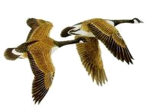
寓言题解
课文中“惊弓之鸟”的“鸟”，指的是什么鸟？
大雁

Slide 4
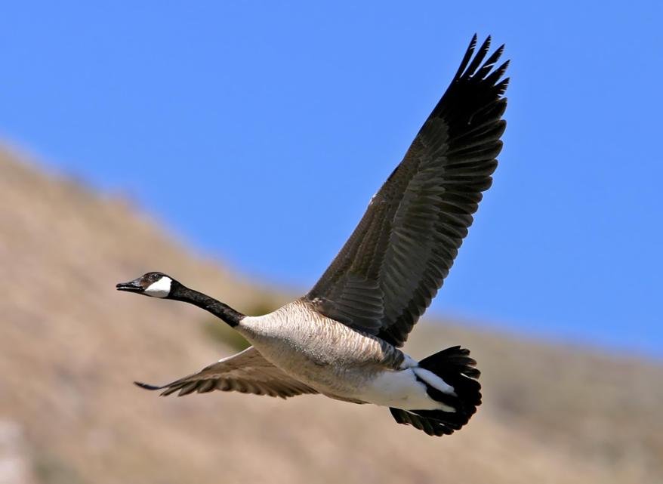

Slide 5
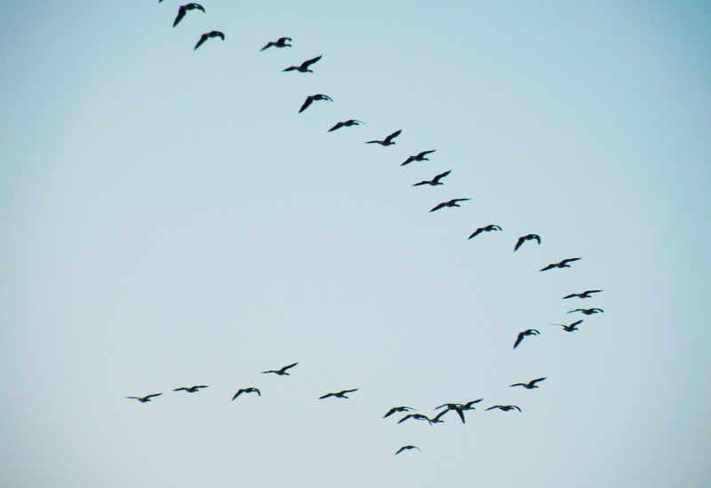

Slide 6
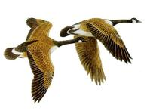
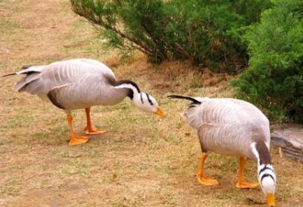
大雁又称野鹅，天鹅类，大型候鸟，属国家二级保护动物。大雁热情十足，能给同伴鼓舞，用叫声鼓励飞行的同伴。
PPT模板：www.1ppt.com/moban/ PPT素材：www.1ppt.com/sucai/
PPT背景：www.1ppt.com/beijing/ PPT图表：www.1ppt.com/tubiao/
PPT下载：www.1ppt.com/xiazai/ PPT教程： www.1ppt.com/powerpoint/
资料下载：www.1ppt.com/ziliao/ 范文下载：www.1ppt.com/fanwen/
试卷下载：www.1ppt.com/shiti/ 教案下载：www.1ppt.com/jiaoan/
PPT论坛：www.1ppt.cn PPT课件：www.1ppt.com/kejian/
语文课件：www.1ppt.com/kejian/yuwen/ 数学课件：www.1ppt.com/kejian/shuxue/
英语课件：www.1ppt.com/kejian/yingyu/ 美术课件：www.1ppt.com/kejian/meishu/
科学课件：www.1ppt.com/kejian/kexue/ 物理课件：www.1ppt.com/kejian/wuli/
化学课件：www.1ppt.com/kejian/huaxue/ 生物课件：www.1ppt.com/kejian/shengwu/
地理课件：www.1ppt.com/kejian/dili/ 历史课件：www.1ppt.com/kejian/lishi/
Notes:
PPT模板：www.1ppt.com/moban/ PPT素材：www.1ppt.com/sucai/
PPT背景：www.1ppt.com/beijing/ PPT图表：www.1ppt.com/tubiao/
PPT下载：www.1ppt.com/xiazai/ PPT教程： www.1ppt.com/powerpoint/
资料下载：www.1ppt.com/ziliao/ 范文下载：www.1ppt.com/fanwen/
试卷下载：www.1ppt.com/shiti/ 教案下载：www.1ppt.com/jiaoan/
PPT论坛：www.1ppt.cn PPT课件：www.1ppt.com/kejian/
语文课件：www.1ppt.com/kejian/yuwen/ 数学课件：www.1ppt.com/kejian/shuxue/
英语课件：www.1ppt.com/kejian/yingyu/ 美术课件：www.1ppt.com/kejian/meishu/
科学课件：www.1ppt.com/kejian/kexue/ 物理课件：www.1ppt.com/kejian/wuli/
化学课件：www.1ppt.com/kejian/huaxue/ 生物课件：www.1ppt.com/kejian/shengwu/
地理课件：www.1ppt.com/kejian/dili/ 历史课件：www.1ppt.com/kejian/lishi/

Slide 7
字词学习
léi wèi xián
更 羸 羸弱 魏 国 弓 弦
bēnɡ bēi cǎn yù
嘣的一声 悲 惨 愈 合

Slide 8
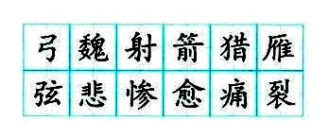

Slide 9
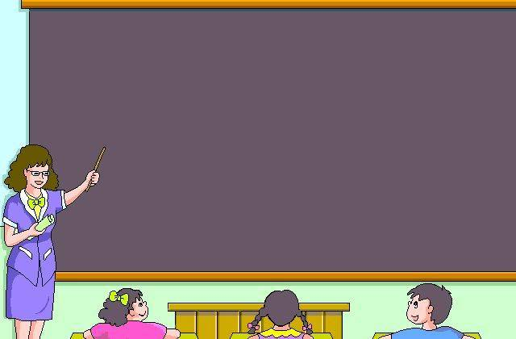
惊弓之鸟 魏国 射箭
打猎 大雁 大吃一惊
本事 拉弦 悲惨 愈合
痛（苦） 孤单失群 裂开

Slide 10

整体感悟
读课文思考：
课文写了几个人物？主要写谁？讲了一件什么事？

Slide 11

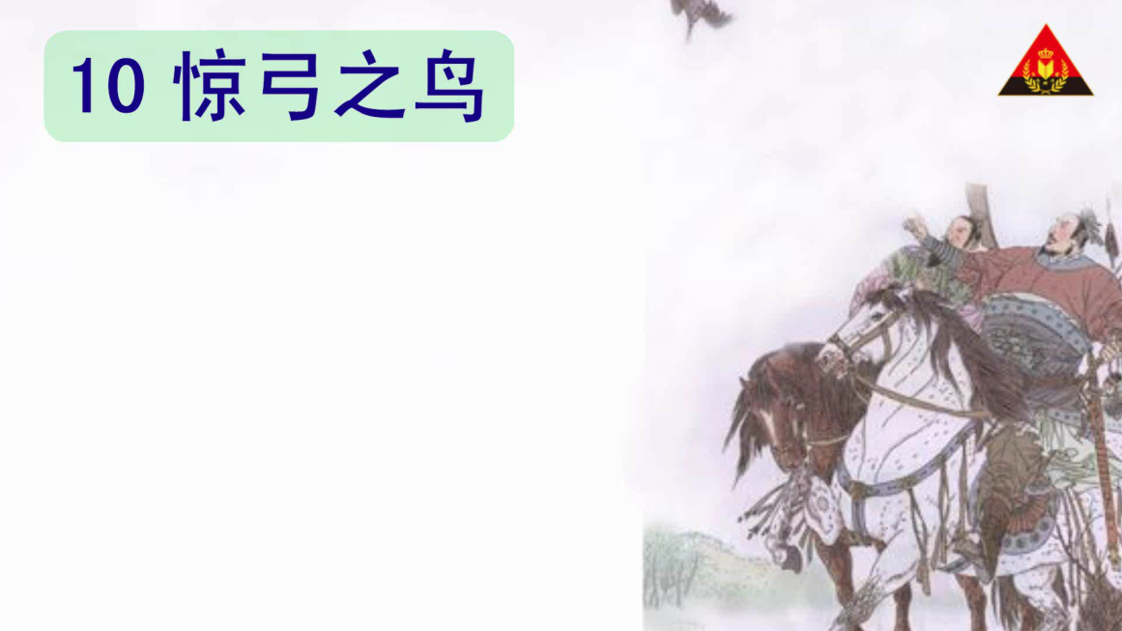
点我听课文朗读！

Slide 12
更羸
魏王

Slide 13


阅读思考
这篇课文讲了一件什么事呢？
这篇课文讲述的是古时候有个射箭能手叫更羸。他观察了天上飞的一只大雁后，不用箭，只是拉了一下弓，就把这只大雁给射下来了。

Slide 14
课文先写更羸提出不用箭，只拉弓，大雁就能掉下来；
接着试了一下，只拉弓，不用箭，大雁果然从半空直掉下来；
最后更羸介绍他是怎样知道只要拉一下弓，大雁就能掉下来。

Slide 15

更羸是古时候魏国有名的射箭能手。

Slide 16
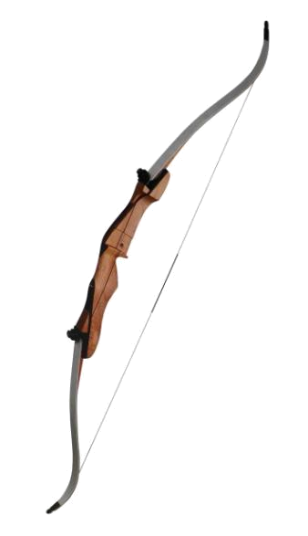
更羸仔细看了看，指着大雁对魏王说：“大王，我不用箭，只要拉一下弓，这只大雁就能掉下来。”

Slide 17

“是吗？”魏王信不过自己的耳朵，问道，“你有这样的本事？”
更羸说：“请让我试一下。”

Slide 18
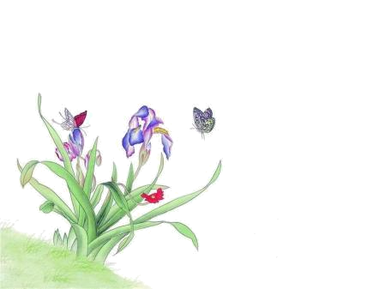
更羸并不取箭，他左手拿弓，右手拉弦，只听得嘣的一声响，那只大雁直往上飞，拍了两下翅膀，忽然从半空里直掉下来。

Slide 19
更羸并不取箭，他左手拿弓，右手拉弦，只听得嘣的一声响，那只大雁直往上飞，拍了两下翅膀，忽然从半空里直掉下来。
“直”的四种解释：
1.不弯曲。2.使直，把弯曲的伸开。
3.爽快，坦率。4.一个劲儿地。

Slide 20
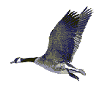

飞得急
那只大雁直往上飞，拍了两下翅膀，忽然从半空里直掉下来。
掉得快

Slide 21
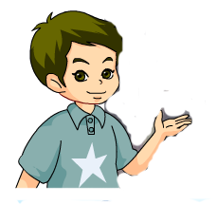
“啊！”魏王看了看，大吃一惊，“真有这样的本事！”
更羸有怎样的本事？

Slide 22

“是吗？”魏王信不过自己的耳朵，问道，“你有这样的本事？”
“啊！”魏王看了，大吃一惊，“真有这样的本事！”

Slide 23
大胆说说你自己的见解
更羸的本事
不在于（ ），
而在于（ ）。

Slide 24

请你默读课文，思考：更羸看到了什么？听到了什么？他是怎样进行分析的？

Slide 25
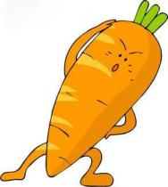
一只大雁从远处慢慢地飞来，边飞边鸣。

Slide 26
一只大雁从远处慢慢地飞来，边飞边鸣。

Slide 27
更羸说：“它飞得慢，叫的声音很悲惨。飞得慢，因为它受过箭伤，伤口没有愈合，还在作痛；叫得悲惨，因为它离开同伴，孤单失群，得不到帮助。它一听到弦响，心里很害怕，就拼命往高处飞。它一使劲，伤口又裂开了，就掉了下来。”

Slide 28
更羸说：“它飞得慢，叫的声音很悲惨。飞得慢，因为它受过箭伤，伤口没有愈合，还在作痛；叫得悲惨，因为它离开同伴，孤单失群，得不到帮助。它一听到弦响，心里很害怕，就拼命往高处飞。它一使劲，伤口又裂开了，就掉了下来。”

Slide 29
更羸说：“它飞得慢，叫的声音很悲惨。飞得慢，因为它受过箭伤，伤口没有愈合，还在作痛；叫得悲惨，因为它离开同伴，孤单失群，得不到帮助。它一听到弦响，心里很害怕，就拼命往高处飞。它一使劲，伤口又裂开了，就掉了下来。”

Slide 30
更羸看到：
它飞得慢。
更羸听到：
叫的声音很悲惨。
更羸分析：
1.飞得慢，因为它受过箭伤，伤口没有愈合，还在作痛。
2.叫得悲惨，因为它离开同伴，心里很害怕，就拼命往高处飞。它一使劲，伤口又裂开了，就掉下来了。

Slide 31
说一说：
大雁因为________，所以飞得慢。
受过箭伤
它因为________，所以叫得悲惨。
孤单失群

Slide 32
它一听到弦响，因为_______，所以拼命往高处飞。
心里害怕
因为______，所以伤口又裂开了。
一使劲
因为伤口裂开了，所以就
_________。
掉了下来

Slide 33
大雁因为受过箭伤 ，所以飞得慢。它因为孤单失群，所以叫得悲惨。它一听到弦响，因为心里害怕，所以拼命往高处飞。因为一使劲，所以伤口又裂开了。因为伤口裂开了，所以就掉了下来。

Slide 34
仔细观察：看到，飞得慢
听到，叫得惨
认真分析：受过伤、孤单失群、
害怕
作出推断：不用箭就能射下大雁

Slide 35
交流探讨
究竟是谁害死了那只大雁？
1.是射箭能手更羸吗？
2.是先前射伤大雁的猎人吗？
3.是这只大雁的同伴吗？
4.是这只大雁自己吗？

Slide 36
学了这篇课文，请你说说“惊弓之鸟”这个成语的意思。
被弓箭吓怕了的鸟。
“惊弓之鸟”用来比喻人受过惊吓后，遇到一点儿情况就十分害怕。

Slide 37
我们学这个成语故事有什么意义?
这个故事告诉我们别犯“惊弓之鸟”的错误，遇到紧急的情况要冷静，别自己吓自己，要想出自己救自己的办法。

Slide 38

想一想：
大雁被射下后，魏王又会说什么呢？

Slide 39
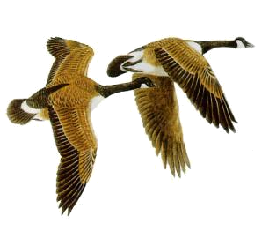
资料库
大雁又称野鹅，属天鹅种类。大型候鸟，我国重要的狩猎水禽，属国家二级保护动物。大雁迁徙时会排成一字或人字，所以一般在前面的大雁都是比较大的，有足够的体力来抵抗自然。

Slide 40
课后作业
1.把这个故事讲给家里人听。
2.多读一些成语故事。

Slide 41



